Slide 1
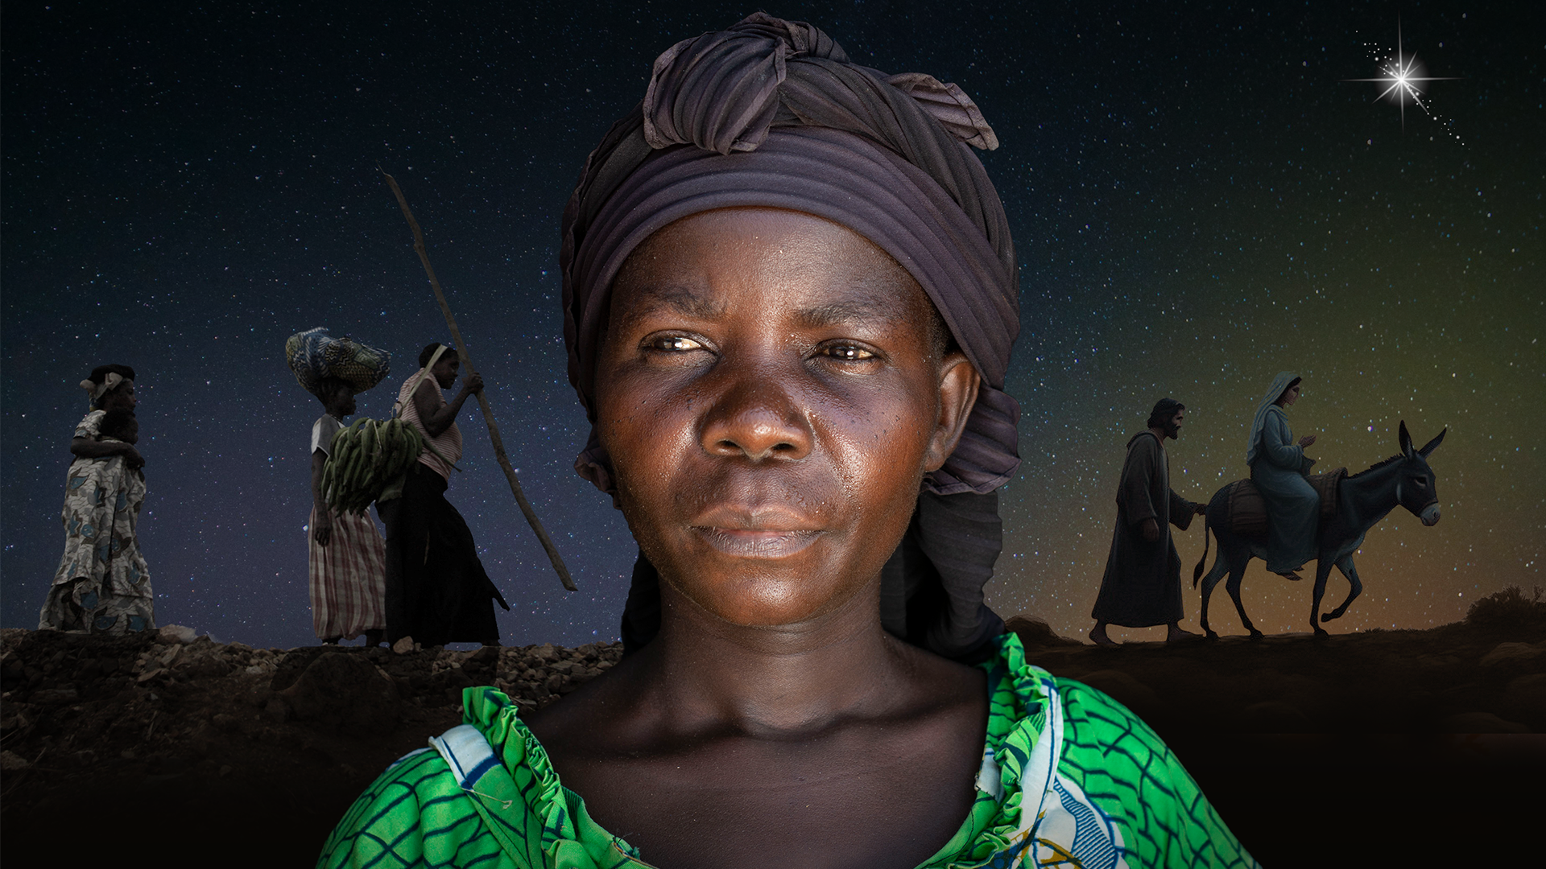
Kerstactie 2024
Steun de vredestichters

Slide 2
Steun de vredestichters
Vredestichters zijn mensen die zich ondanks de omstandigheden inzetten voor vrede in hun gemeenschap. Zoals in Congo waar mensen zich met gevaar voor eigen leven inzetten voor het tegengaan van nood, armoede en conflict. Er zijn miljoenen mensen op de vlucht, extreem geweld en hongersnood.
Laten we deze kerst de vredestichters wereld steunen, zodat zij voedsel kunnen uitdelen, zorgen voor onderdak en het opbouwen van vrede via kerken. Jouw steun maakt hun werk mogelijk.
Kerstactie 2024

Slide 3
Vredesopbouw via kerken
Tearfund werkt waar dat mogelijk is aan vredesopbouw via kerken. In gebieden waar verschillende religieuze groepen zijn, bevorderen we de dialoog tussen die groepen.
In Congo is 95% van de bevolking christen. Werken via kerken stelt ons in staat de hele gemeenschap te bereiken en duurzame resultaten te behalen omdat de kerk blijft bestaan na het programma.
Kerkleiders, die gezag en vertrouwen genieten, zijn daarnaast cruciaal voor het veranderen van denkbeelden. Ze krijgen handvatten om conflicten aan te pakken en gesprekken over vrede te begeleiden.
Ook trainen ze ‘Peace Champions’, rolmodellen die in hun eigen omgeving aan vredesopbouw werken.

Slide 4
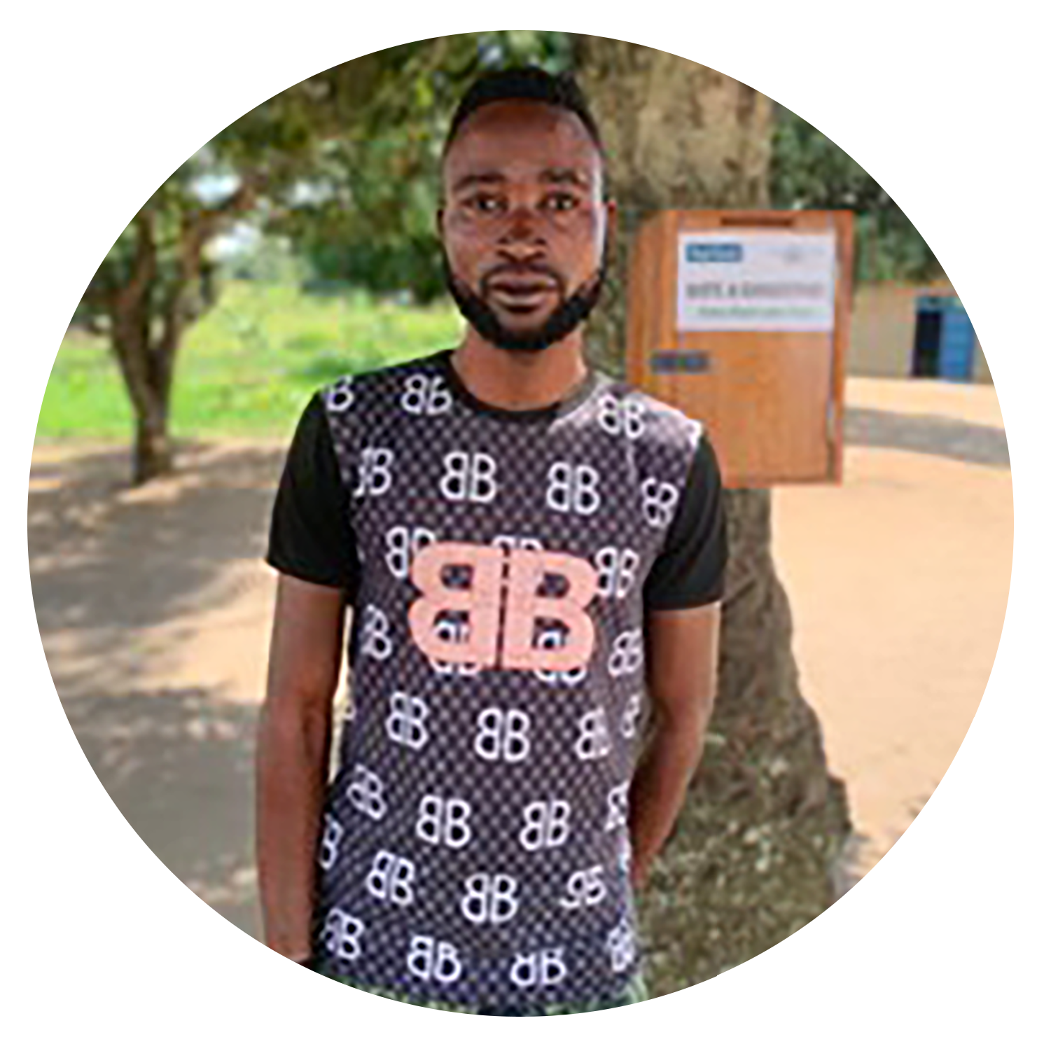
Crispin (27 jaar) is een van de Peace Champions:
Door het vredesopbouwproject is er veel veranderd. Waar je vroeger levensgevaar liep bij het passeren van de grens naar het andere dorp, ontmoeten we elkaar nu om te praten over vreedzaam samenleven.

Slide 5
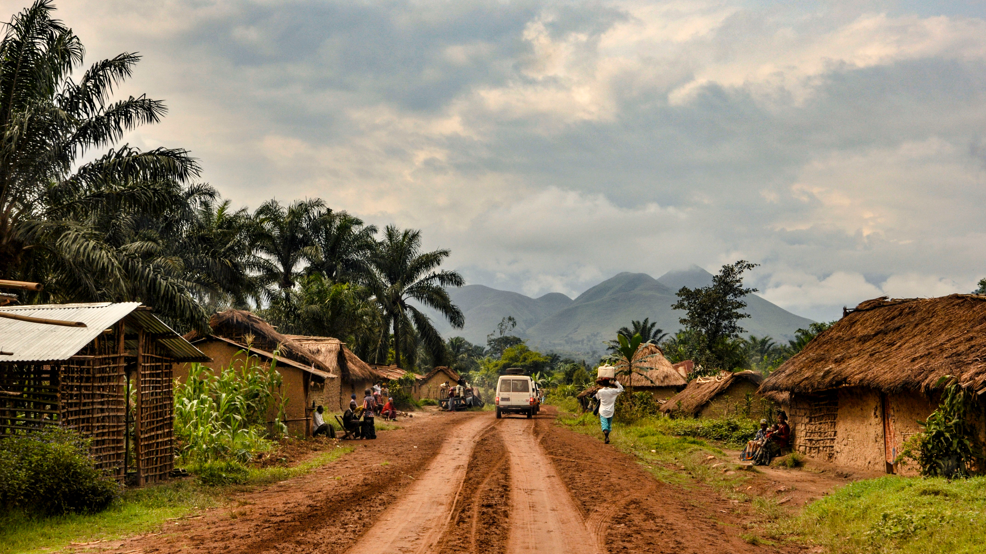
Hartelijk dank voor uw bijdrage!

